Slide 1
강원대학교 인문예술치료 입문
정 락 길

Slide 2
1차시 : 인문예술 치료에서 치유의 의미 – 병과 치유

Slide 3
1-1차시 목차
1. 오프닝
2. 학습 목표 – 인문예술치료에서 치유의 의미에 대한 이해
3. 강의 내용 – 질병과 치료에 대한 사적 고찰
- 병의 의미
- 육체의 병/ 마음의 병
- 인문 예술치료와 의학치료와의 차이점에 대한 이해
4. 요약 및 정리
5. 연습문제

Slide 4
학습목표
1. 질병과 치료에 대한 사적 고찰을 통해 병과 치료의 의미는 역사적으로 변해왔음을 이해 할 수 있다.
2. 과거의 치료는 자연의 재난과 바이러스 그리고 인간의 몸과 환경의 개선에 집중되어 왔다.
3. 산업 혁명 이후에 새롭게 대두되는 마음의 문제에 대한 새로운 이해가 왜 요구되는지 이해하고자 한다.
4. 이러한 마음의 문제는 어떻게 육체의 병과 구분되며 이를 통해 인문 예술치료와 의학치료와의 차이점을 학습하고자 할 것이다.
Notes:
배경은 저희 교과목에 맞는 이미지를 활용하고 이 배경에 위의 목표를 배경 음악과 함께 차례대로 나타나게 한다.

Slide 5
인문 예술 치료란 무엇인가?
인문(humanities)/예술(art) / 치료 (therapy)
예술 제작 과정과 예술 그 자체가 치료이다.art-making process as therapeutic / art as therapy
인문-예술적 텍스트와 행위를 통해 이루어지는 내담자와 치료사와의 심리 전이 과정
(멜라니 클라인/도날드 위니컷)
Notes:
위의 내용을 중심으로 구성해 주세요. 강의안은 추후 녹화시 추가 하겠습니다.

Slide 6
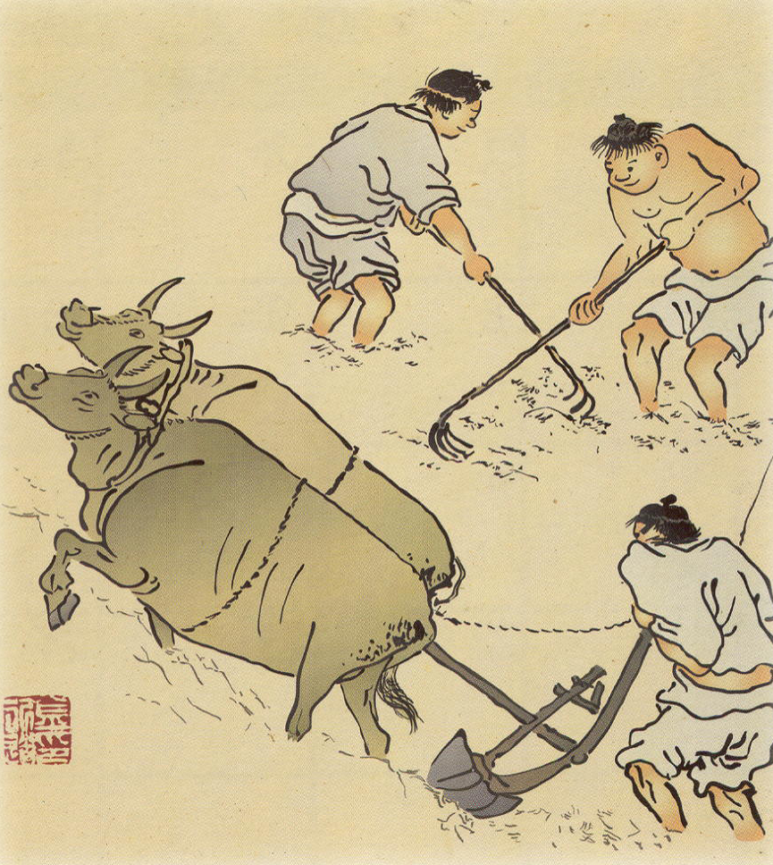
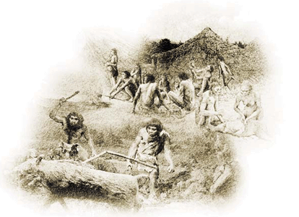
Notes:
- 위의 그림 을 차례로 띄우고 마지막에 한 화면에 놓아 주십시요.
그리고 그림 아래 수렵채취 사회 (인류의 대부분)/농경사회(기원 1만년전)의 타이틀을 추가 해주세요.

Slide 7
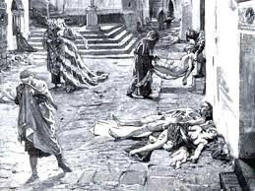
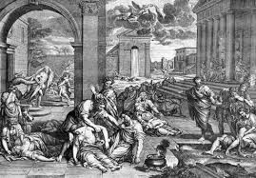
Notes:
위의 사진 역시 차례로 띄우시고 마지막에 모아 주십시오. 그리고 마지막에 차례대로 다음의 글을 나타나게 해주세요.
흑사병/黑死病/Black Death – 강의안은 추후

Slide 8
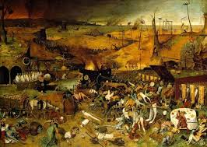
죽음의 승리(피터 브뤼겔):흑사병
Notes:
위의 그림을 띄어 주십시요. 피터 브뤼겔(Pieter Brueghel(Bruegel) de Oude, 1525-1569)의 '죽음의 승리'(1562-1563) 라는 제목을 마지막에 넣어 주세요 - 그림 설명은 추후 제가 작성하겠습니다.

Slide 9
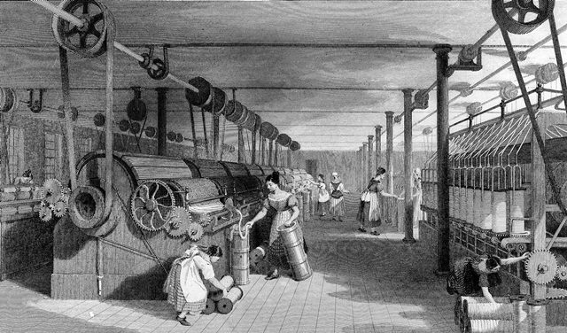
Notes:
위의 그림을 차레로 넣으시고 다음의 글을 넣어 주세요. 1차(증기)/2차(전기)/3차(컴퓨터,기계 제어)/4차(인공지능) – 도시의 출현 (위생, 집단의 거주-바이러스)

Slide 10
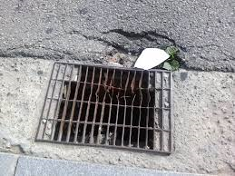
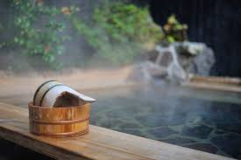
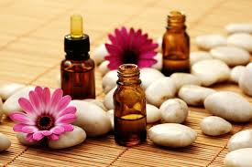
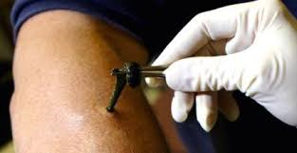
Notes:
위의 그림을 차례로 넣어 주세요. 그리고 “사람들은 어떻게 병으로부터 치료법을 개발하게 되었을까?”라는 글을 넣어 주세요.

Slide 11
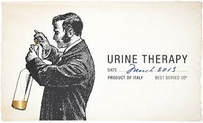
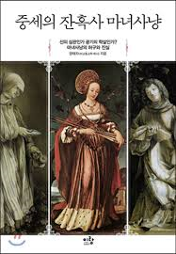
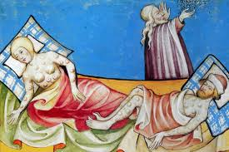
Notes:
위의 그림을 차례로 넣어 주세요. 그리고 “사람들은 어떻게 병으로부터 치료법을 개발하게 되었을까?”라는 글을 넣어 주세요.

Slide 12
질병의 역사(자연사)
1. 수렵채취 사회(낮은 인구집중,오염도 낮음,살해와 재난)
2. 농경사회(인구집중, 환경오염, 인수공통감염, 영양상태의 불균형, 전염병)
3. 산업혁명기(과도한 인구집중, 환경/위생/직업과 관련한 병등)
4. 제국주의 시기(제3세계의 질병)
5. 현대시대 : 만성병과 문화병 시대(만성적 질병의 시대, 스트레스 등등)
Notes:
위의 ppt 내용을 입체감 있게 구성해 주세요. (8만의 정예군과 700만의 잉카문명 : 77명의 스페인군에게 멸망된 이유 (50만명으로 – 그리고 문화사회적 이유) : 천연두 20세기 3억명, 홍역 2000만명, 스페인독감 1000만명) – 가로의 내용은 제가 추후 강의를 구성할 자료 입니다.

Slide 13
질병
질(疾) | 외래적 존재, 병 걸리다. 병들다.
병(病) | 대응양식, 병하다.
환(患) | 괴로움의 상태, 아프다. 불건강의 상태를 경험하고 극복해가는 인간의 대응양식.
Disease 病 | Dis-ease, 편치 않음.
Illness 患 | Ill-ness , 신체적 질병을 벗어나 도덕적 의미가 강함.
1.병, 질병,질환,병환 등이 혼동되어 쓰임.
2. 객관적 실체로서의 병과 주관적 경험으로서의 병이 구분되지 않음.
Notes:
위의 ppt 내용을 차례로 넣어 주세요, (질 – 균의 침입, 상처, 병은 아품에 대한 대응방식, 환-불건강의 상태) 가로의 내용은 저의 강의 내용 자료 입니다.

Slide 14
치유 治癒
다스려(治) 낫게 함(癒)
다스림의 대상 : 실체 또는 현상 - 생물학적 존재/심리-사회적 요인
다스림의 방식 : 대상의 제거/현상의 극복
서양 의학 전통에서의 두 흐름
-아스클레피오스(Asclepios) : 다스림
- 히게이아(Hygeia) : 보살핌 (보건학, 위생학, 간호학) = 히포크라테스
Notes:
위의 내용을 차례로 입체적으로 구성해 주세요.

Slide 15
육체의 병/마음의 병
의학적 병 | 마음의 병
육체에 대한 진단(신경 생리학 /뇌의학 등) | 삶의 문제들에서 야기되는 마음의 고통과 문제
메리노프(Marinoff) 의 우울증의 네 가지 차원
1. 뇌의 이상
2. 암페타민이나 알코올의 부작용
3. 어릴 적 정신외상(trauma)
4. 윤리적, 사회적 딜레마 등
1
의학적 차원
(뇌과학과 신경생리학)
인문예술치료의 차원
Notes:
위의 내용을 입체적으로 구성해 주세요.

Slide 16
인문예술치료와 의학치료와의 차이점
의학적 임상 | 인문예술치료의 특징
육체/시선 | 시선이 아닌 경청
환자/의사 앎에 수동성과 절대성. 환자는 무지한 자 고통의 주관적 차원의 배제 | 정상과 비정상의 경계의 불가능성. 내담자 자신이 자신의 문제와 작업하는 것
Notes:
위의 내용을 입체적으로 구성해 주세요.

Slide 17
요점 정리
1. 병의 의미와 대응방법은 역사적으로 고정된 것이 아니라 사회 역사적 환경 속에서 끊임 없이 변해왔다.
2. 산업혁명 이후 현대 사회는 마음의 고통과 문제에 대한 새로운 접근과 이해를 요구하고 있다.
3. 인문예술치료는 현대인이 당면한 마음의 문제를 치유의 중요 과제로 제시한다는 점에서 의학적 의미의 치료와는 다르다.

Slide 18
정신(마음) 병에 대한 현대까지의 논의
철학적 출발점 : 육체와 마음의 관계 (이원론)
육체의 고통/마음의 고통의 차이

Slide 19
데카르트의 실체 이원론
송과선
실체(substance) : 다른 것에 의존하지 않고
스스로 존재하는 대상
사고 | 연장(공간상의 퍼짐)
비물질적인 마음 | 물질적인 몸

Slide 20
감각 생리학
Robert Whytt(1714-1766) : 개구리 실험-수의적 운동/불수의적 운동, 습관에 대한 연구
Bell-Magendie 법칙 : 개의 척수 실험(전근-운동감/후근-감각)
Johannes Muller(1801-1858) : 지각을 할 때 우리는 외부 세계를 직접 인식하는 것이 아니라 그 정보를 전달해주는 신경계의 작용을 인식하는 것이다.
시각과 청각에 대한 Helmholtz의 연구
인간을 동물적 기계론에 입각해 지각 현상을 설명하려 함

Slide 21
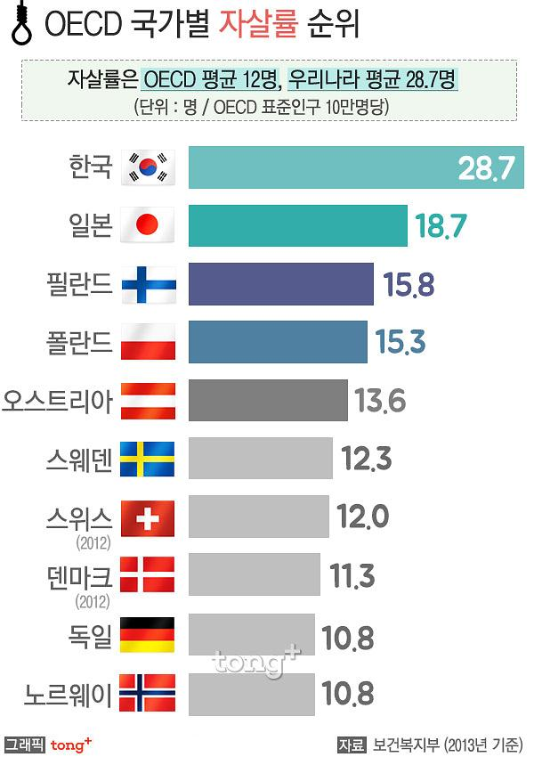

Slide 22
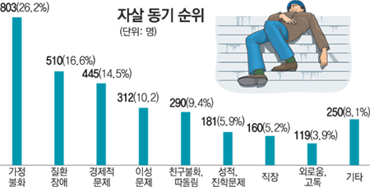
분석 요점
질환장애, 경제적 문제, 기타를 제외할 경우
- 심리 사회적 문제 60.8%

Slide 23
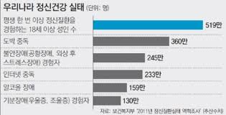
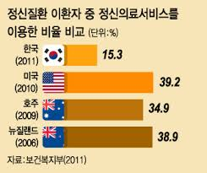

Slide 24
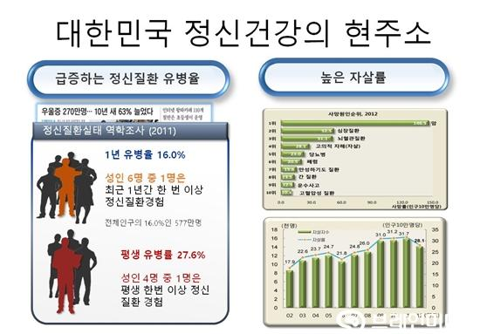
Notes:
현대 정신 치료의 문제는 중요한 화두로서 등장 – 정신치료에 대한 두려움/ 정신 돌봄에 대한 인프라 여전히 부족 (학교, 직장, 기관 등등) – 점차 핵가족화 되는 사회의 증가

Slide 25
정신적 문제에 대한 접근의 역사
1. 18세기 말 이전 – 정신적 문제는 공동체의 문제로 여김(가족)
2. 19세기 – 정신병자 수용소의 탄생 (정신병동의 탄생) – 정신의학psychiatrie의 시작
3. 20세기 – 정신병과 신경증 / 프로이트의 정신분석
4. 20세기 후반 (1970년대 이후)- 생물정신의학(유전학과 약물학)
5. 현재 : 정신과/심리치료

Slide 26
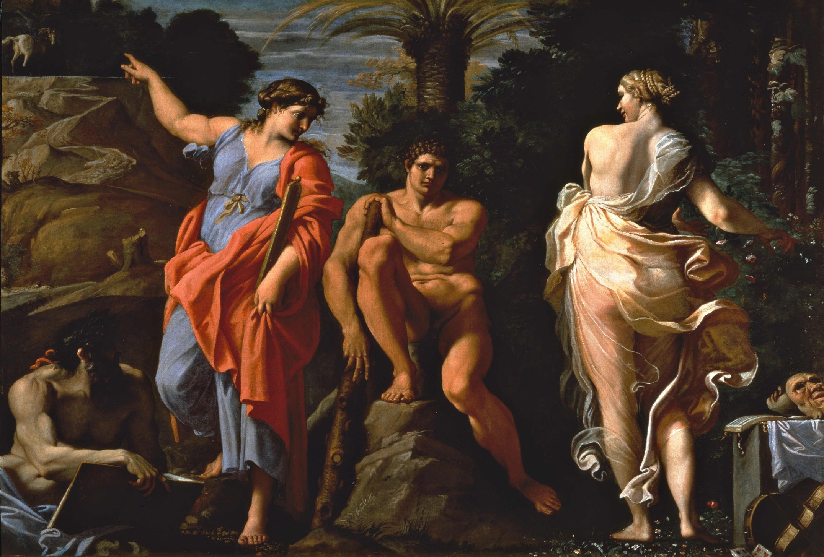
<헤라클레스의 선택>
Annibale Carraci 1576

Slide 27
광기(madness) 에 대하여(고대)
- madness : 의학적, 종교적, 철학적, 사회적 영역에 걸쳐 있는 개념
- 헤라클레스의 광기
- 엠페도클레스의 4 기질론 (혈액, 점액, 담즙, 흑담즙)
- 두 종류의 광기 : manie / 신적 광기

Slide 28
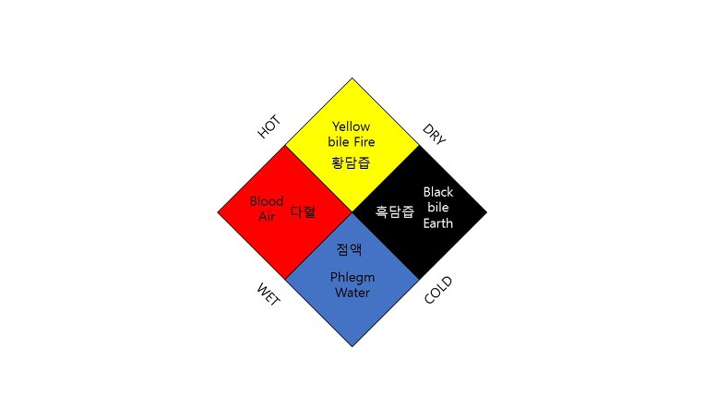
엠페도클레스의 4 체액설

Slide 29
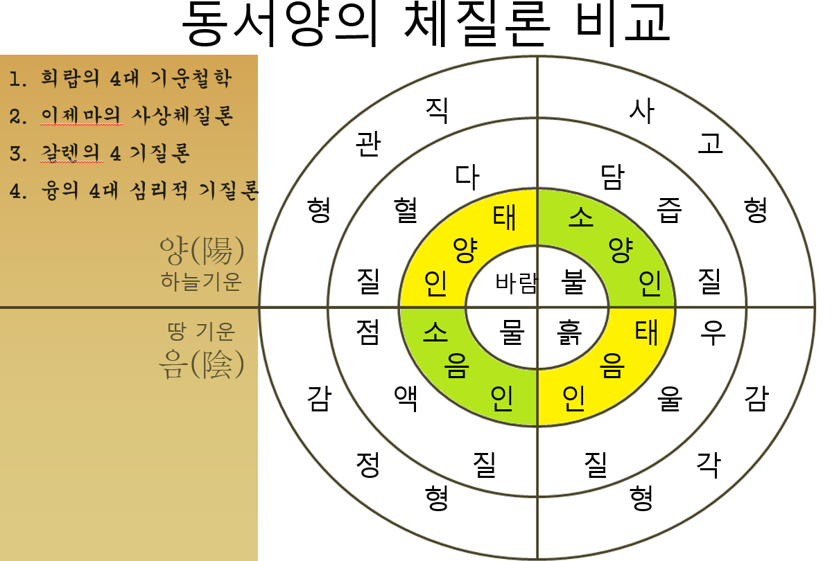

Slide 30
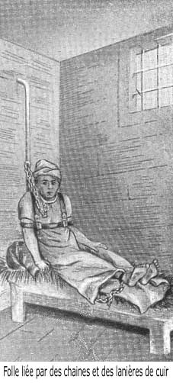
체인과 가죽 끈으로 가둔 광인의 모습

Slide 31
중세시대의 광기
- 4 체액설의 지속
- 광기=죄의 표명, 신의 체벌 그리고 악마의 홀림
- exorcisme
- 아랍 문화와의 교류 를 통해 의학적 발달이 시작됨
- 광인은 공동체 외곽에서 함께 생활 (배제-수용)

Slide 32
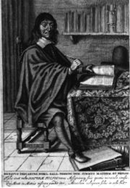
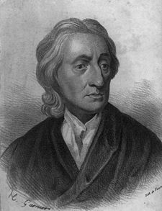
이성과 합리성
르네 데카르트 Rene Descartes (1594-1650)
정신과 육체의 이원론
마음의 문제는 육체와 정신 사이의 문제
광기는 육체로부터 기인한다
토마스 홉스Thomas Hobbes (1588-1679)
유물론적 세계관
“광기는 오류덩어리이고 육체 작용의 문제에서 비롯됨”
존 로크 John Locke (1632-1704):
인지 과정의 문제로 광기와 마음의 문제를 바라봄

Slide 33
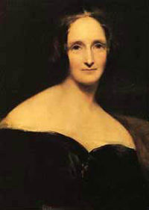
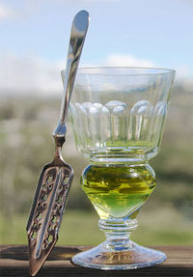
광기에 대한 낭만주의 사유의 등장 : 창조적 광기 / 멜랑콜리
셰익스피어Shakespeare: Hamlet, King Lear,
세르반테스 Cervantes: 돈키호테Don Quixote
많은 위대한 사상가와 작가들은 광기에 고통받았음
Shelley, Byron, Rousseau, Pascal, Poe, Nijinsky, Sylvia Plath, Virginia Woolf
파리의 아방가르드 : 진정한 예술은 정신적 육체적 병으로 부터 출발
마약의 긍정성 (Hashish, opium, absinthe)
부르주야 가치의 거부

Slide 34
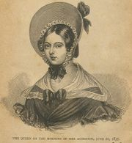
“멜랑콜리의 유행Fashionable Melancholy” (19세기 이후)
신경증의 등장
세련되고 세심한 상류 계급
건강염려증Hypochondria (남성) & 히스테리hysteria (여성)
빅토리아 시대 다양한 신경증의 등장 (18-19세기)

Slide 35
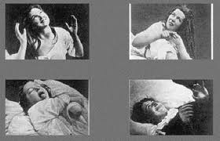

Slide 36
히스테리(신경증)의 간단한 역사
Hysteria : 자궁(Hystera)을 의미하는 그리스어에서 유래
17세기 까지 여성에게서 나타나는 질식, 생리통, 발작, 감각/신경마비 등의 증세를 지칭해옴.
이집트 – 자궁의 이동(임신과 성교에 의해 치료됨)
플라톤 : 자궁은 아이를 생산하고 싶어하는 짐승(티마이오스)
중세 : 악마의 저주(마녀사냥)
여성의 병에서 인간의 병으로

Slide 37
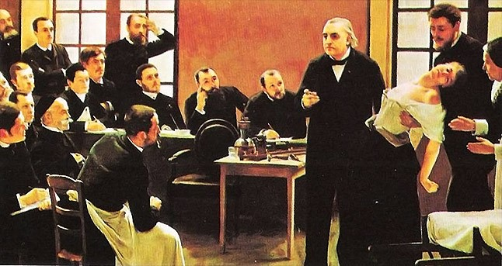
프랑스 장 마르탱 샤르코 박사(Jean Martin Charcot, 1825-1893)
파리 살페트리에르 병원에서의 히스테리 강의
- 정신적 증후를 동반하는 신경계의 문제( 최면요법)

Slide 38
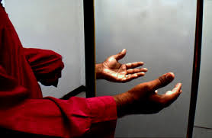
모리스 메를로-퐁티(Maurice Merleau-Ponty)
<지각의 현상학> 中 환각지(幻覺知) 현상
: 인간의 고통에 대한 생리학적 심리학적 논의를 너머서

Slide 39
건강을 바라보는 관점의 변환 그리고 필요성

Slide 40
생의학(biomedecine)적 입장에서 본 건강
일정한 형태와 구조를 갖춘 몸이 그 구조에 합당한 생물학적 기능을 수행하는 상태 - species design
기계적, 분석적
정상(normality) vs 비정상(abnormality)
Biomedical model

Slide 41
생성적 관점에서 본 건강
안토노브스키(Antonovsky)-이스라엘의 사회학자
건강에 대한 이상적이고 안정적인 상태의 존재를 부정 – 완벽한 건강이란 존재하지 않는다.
건강은 고정된 이상적 상태가 아니라 역동적 변화의 과정 – 건강은 질병을 포함한 삶에의 전반적 적응과정이다.
Salutogenic paradigme

Slide 42
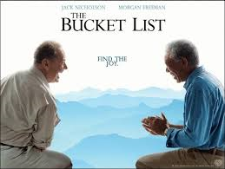

Slide 43
질병/건강/치유에 대한 새로운 패러다임의 필요성
평균수명의 증가 : 실증 의학의 성장 덕택인가?
(세균학, 소독, 전염병의 치료, 항생제, 면역력의 신장-영양과 위생상태의 계몽과정)
Well-being 과 well-dying의 문제
생물학적 의미의 질병론의 한계 –의료 권력의 문제
문명이 야기한 여러 정신 건강의 문제

Slide 44
세계보건기구(WHO)의 건강에 대한 정의
세계보건기구에 따르면 '건강‘은 질병에 걸리지 않고 허약하지 않은 상태.
최근에는, 건강이란 병이 없는 상태에서 신체적, 정신적, 사회적, 영적인 삶의 유기적인 조화까지를 얻은 상태 라고 정의하고 있다.
'참살이(well-being)’
Bio-psycho-social model

Slide 45
인문 예술 치료란 무엇인가?
인문(humanities)/예술(art) / 치료 (therapy)
예술 제작 과정과 예술 그 자체가 치료이다.
Art-making process as therapeutic / Art as therapy
인문-예술적 텍스트와 행위를 통해 이루어지는 내담자와 치료사와의 심리 전이 과정
(멜라니 클라인/도날드 위니컷)
Notes:
첫번쨰 시간에 브로드 하게 정의한 것.

Slide 46
지그문트 프로이트(Sigmund Freud)의
고전적인 정신분석 방법
자유연상
(Free Association)
토킹큐어
(Talking Cure)
Notes:
최면요법/카타르시스 치료 – 문제의 근원에 다가서지 못함 – 점차 치료방법을 변화 시킴

Slide 47
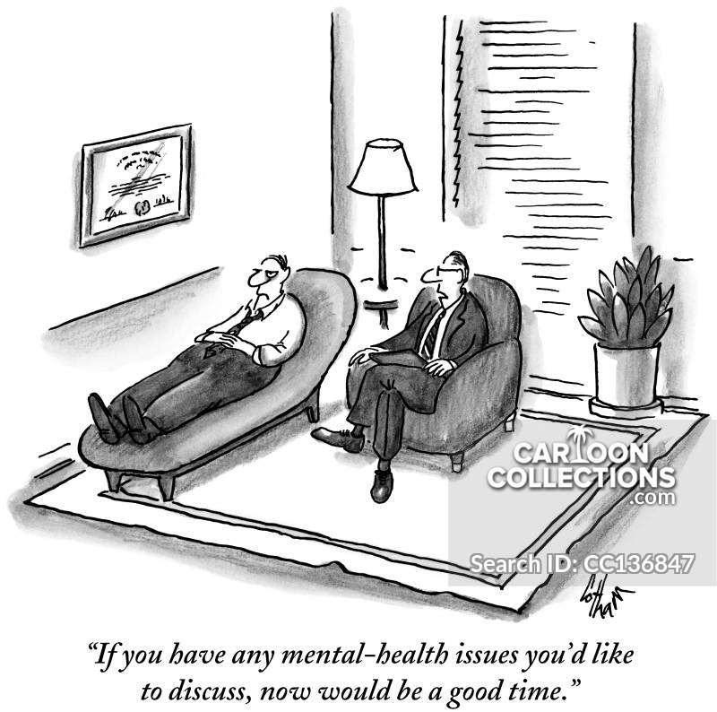
Notes:
https://www.cartoonstock.com/cartoonview.asp?catref=CC136847

Slide 48
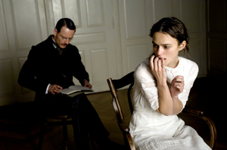
토킹 큐어(Talking Cure)
1. 언어를 통한 치료
2. 자유 연상을 통한 심리 내적 갈등의 탐색
3. 장기치료 (뿌리치료)
Notes:
http://magazine.hankyung.com/apps/news?popup=0&nid=01&c1=1012&nkey=2012051500858000111&mode=sub_view (이미지 출처)

Slide 49
자유 연상 (Free Association)
방법 | 자유롭게 말하기와 자유로운 연상
이유 1 | 논리적 사고의 이완
이유 2 | 퇴행적 조건의 형성 (억압기제의 이완)
이유 3 | 내담자 무의식의 탐색
저항과 전이의 복합성
현대 치료방법의 다양한 문제의식의 등장

Slide 50
다양한 치료 환경 조성의 필요성
언어 중심 치료의 문제점
Psychology : psyche(마음,영혼) + logos(말,언어)
- 어떻게 내담자의 마음을 개방시킬 것인가?
상담의 과정은 ‘의미 생성의 과정’(앙드레 그린/줄리아 크리스테바)
- 내담자와 상담자 사이의 상호작업의 공간

Slide 51
의미 생성의 과정이란 무엇인가?
상담의 행위는 일상의 소통행위가 아니다.
모든 말들은 정서가 동반된 표현이기도 하다
시적 언어에서 나타나는 목소리, 색, 몸짓, 톤 ; 정서적 기표들
의미로 환원되지 않는 정서들
(상담의 과정은 이러한 정서적 함축물들을 끊임없이 의미화 하는 과정)

Slide 52
인문학과 예술의 치유적 효용성 1
인문학과 예술의 기원은 선사시대로 거슬러 올라감
개인과 사회의 고통, 두려움을 신화적 사유로 극복함
인문학과 예술에는 정서를 경유하여 고통에 대한 통찰이 담겨져 있음
인문예술 콘텐츠는 방어기제의 이완에 유리함

Slide 53
인문학과 예술의 치유적 효용성 2
고대 이집트 테베의 도서관 : “영혼을 치유하는 곳”
문학 활동은 고대로부터 치유의 역할
수용적 방법과 표현적 방법
: 문학작품, 시쓰기, 글쓰기, 영상(이미지)활용
인문학과 예술이 결합되어 치유에 시너지 효과를 발휘함
: “인문예술치료”

